Slide 1

응용 프로그래밍 및 화면 구현
통합 구현
심규영

Slide 2
목차
1) 프로젝트 생성
2) 화면 구현
3) 테이블 설계
4) 기능 구현

Slide 3
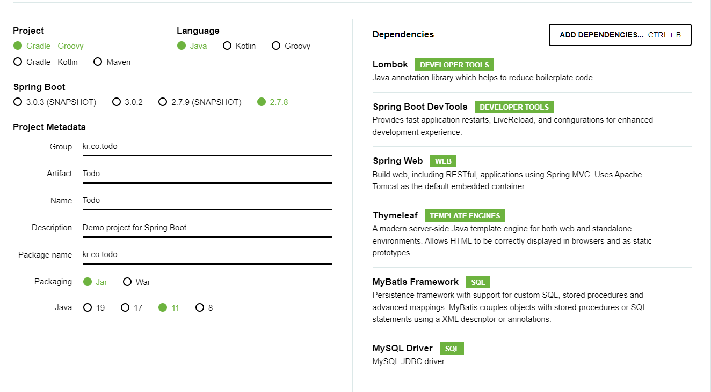
1) 프로젝트 생성

Slide 4
2) 화면 구현

